Slide 1
vorislik

Slide 2
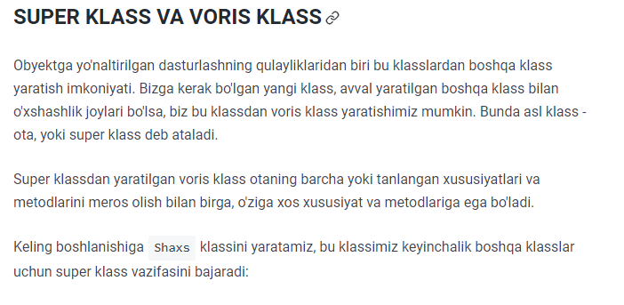

Slide 3
class Shaxs:
def __init__(self,ism,familiya,passport,tyil):
self.ism = ism
self.familiya = familiya
self.passport = passport
self.tyil = tyil
def get_info(self):
"""Shaxs haqida ma'lumot"""
info = f"{self.ism} {self.familiya}. "
info += f"Passport:{self.passport}, {self.tyil}-yilda tug`ilgan"
return info
def get_age(self,yil):
return yil - self.tyil
inson = Shaxs("Hasan","Alimov","AB3308033",1998)
print(f"{inson.get_info()}. {inson.get_age(2021)} yoshda.")

Slide 4
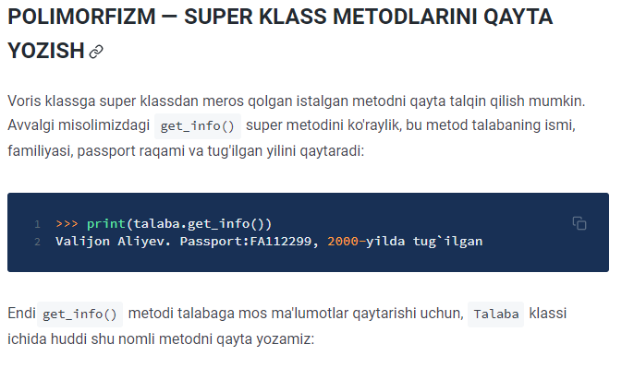

Slide 5
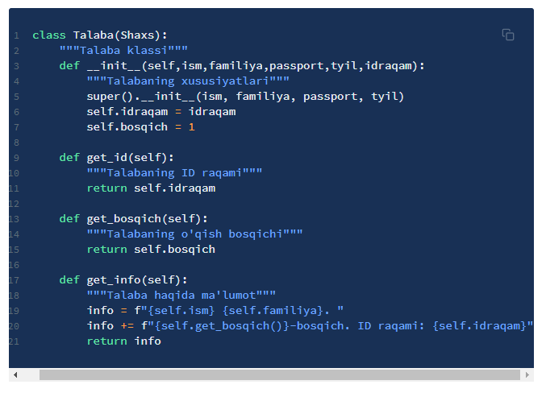

Slide 6
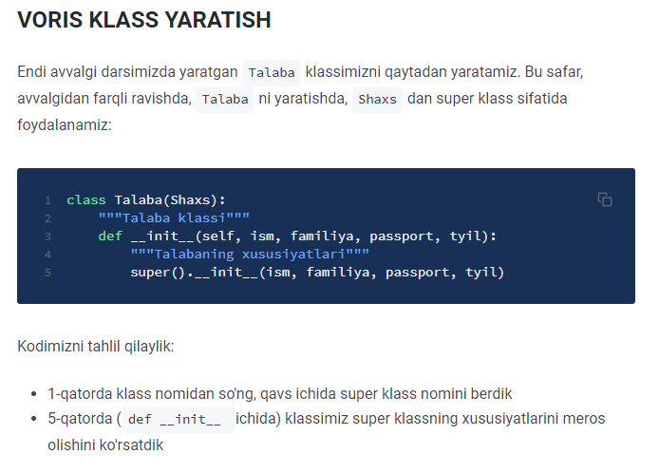

Slide 7
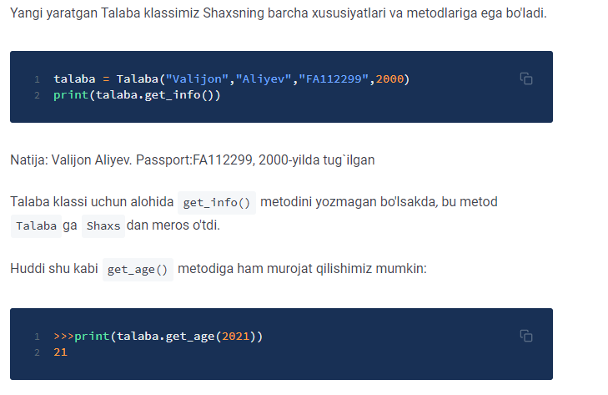

Slide 8
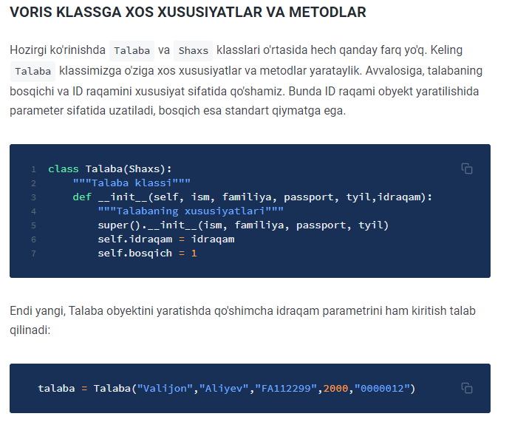

Slide 9
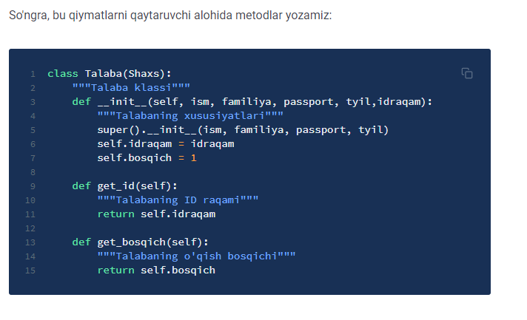

Slide 10
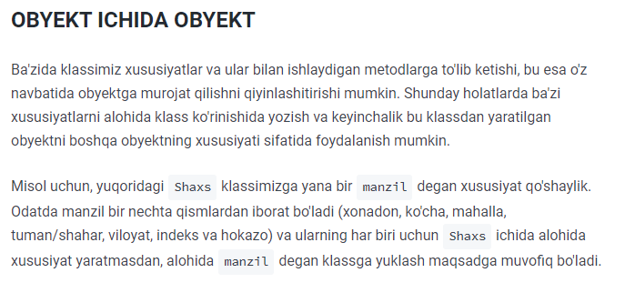

Slide 11
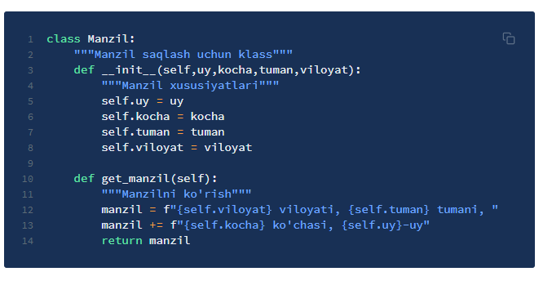

Slide 12
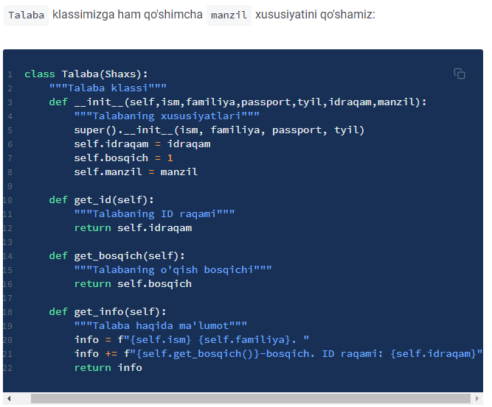

Slide 13
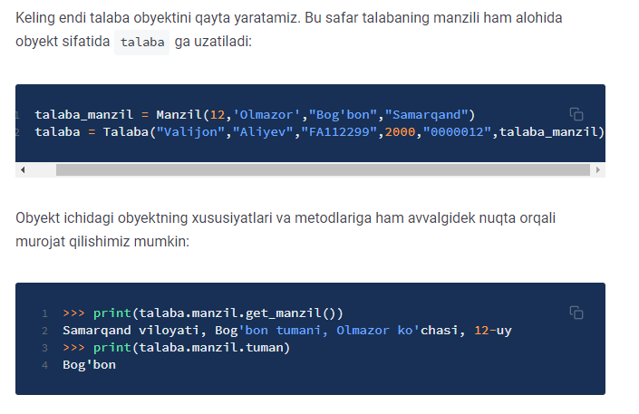

Slide 14
Yuqoridagi Shaxs klassidan boshqa turli voris klasslar yaratib ko'ring (masalan Professor, Foydalanuvchi, Sotuvchi, Mijoz va hokazo). Har bir klassga o'ziga hoz xususiyatlar va metodlar yuklang. Barcha yangi klasslar uchun get_info() metodini qayta yozib chiqing.
Voris klasslardan yana boshqa voris klass yaratib ko'ring. Misol uchun Foydalanuvchi klassidan Admin klassini yarating.
Fan degan yangi klass yarating va bu klassdan turli fanlar uchun alohida vorislik yarating
Talaba degab class yarating va bu classning fanlar xususiyatiga fan clasining obyektini oling
Max_speed va yo’l atributlari bilan Avtomobil sinfini yarating
Avtomobil sinfining barcha o'zgaruvchilari va metodlarini meros qilib oladigan Avtobus sinfini yarating.

